Slide 1
Производство текстильных материалов.
Урок по Технологии 5 класс

Slide 2
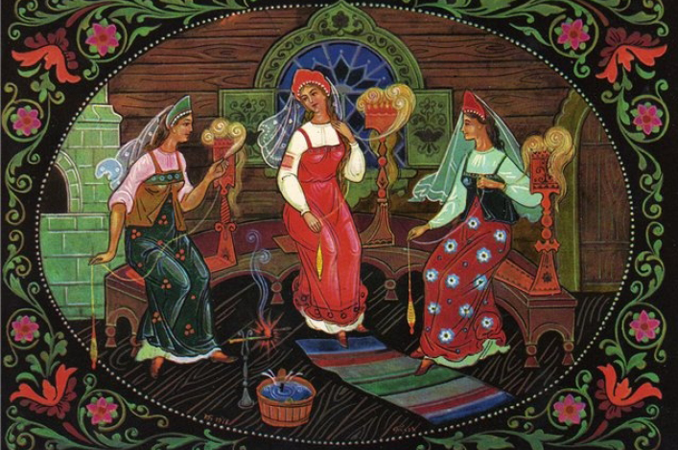

Slide 3
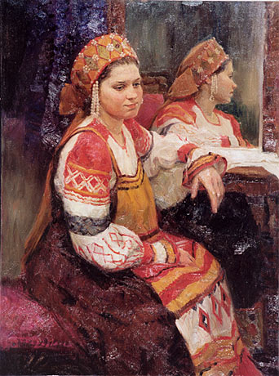
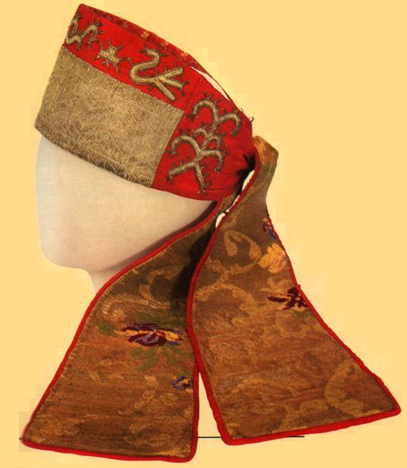
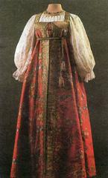
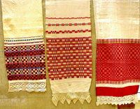
Дела давно минувших дней, преданья старины глубокой

Slide 4
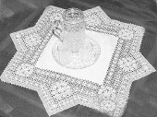
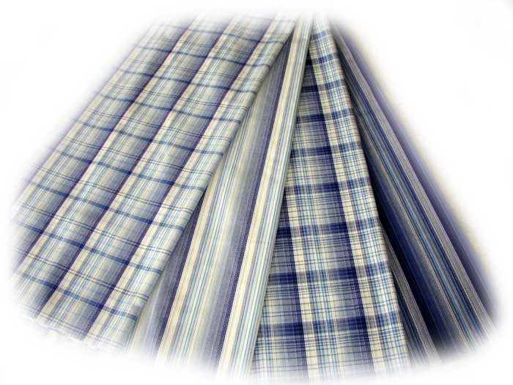
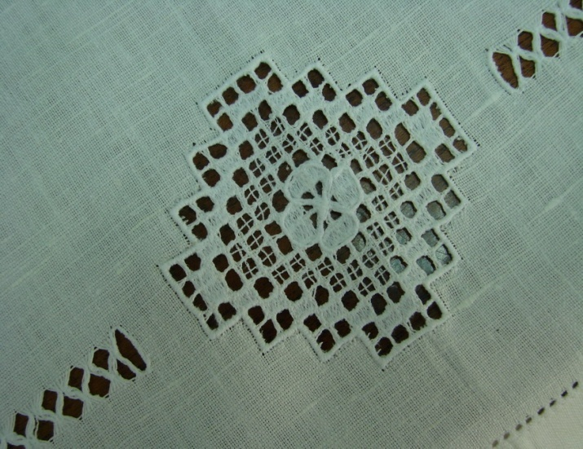
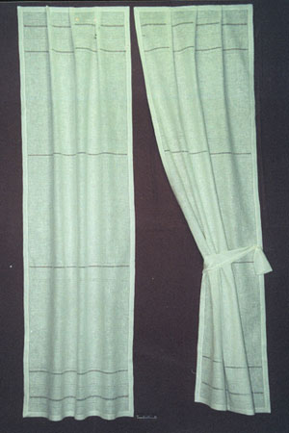

Slide 5
Выполните задание «Незаконченный текст».
Швейное материаловедение – это наука, которая занимается --------------- материалов, используемых для изготовления --------------изделий.

Slide 6
Выполните задание «Незаконченный текст».
Швейное материаловедение – это наука, которая занимается изучением материалов, используемых для изготовления швейных изделий.

Slide 7
Тема: «Производство текстильных материалов»

Slide 8
Цель урока:
-изучить процесс получения ткани;
-научиться определять нить основы ;
- научиться определять лицевую, изнаночную стороны ткани.

Slide 10
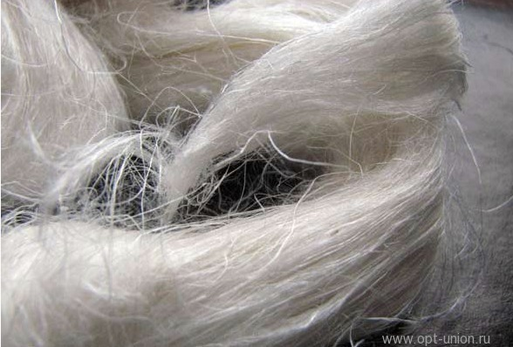
Волокно
гибкое, прочное тело, длина которого во много раз больше, чем его поперечный размер.

Slide 11
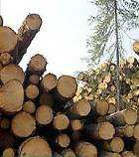
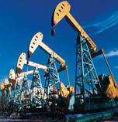
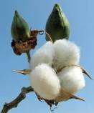
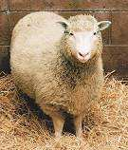
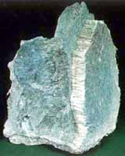
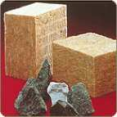
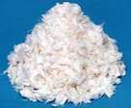
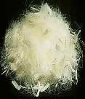
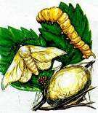
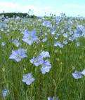
Классификация текстильных волокон
НАТУРАЛЬНЫЕ
ХИМИЧЕСКИЕ
Растительные
Животные
Искусственные
Синтетические
Минеральные
Хлопок
Шерсть
Асбест
Минеральные
Лен
Шелк

Slide 12
Логическая цепочка «Процесс получения ткани»
Пряжа
нитки
прядение
ткачество
Гибкое, прочное тело, длина которого во много раз больше, чем поперечный размер
Тонкая нить, полученная путем скручивания волокон
Материал, полученный на ткацком станке, путем переплетения двух систем нитей

Slide 13
Логическая цепочка «Процесс получения ткани»
Волокно
Пряжа
нитки
Ткань
прядение
ткачество
Гибкое, прочное тело, длина которого во много раз больше, чем поперечный размер
Тонкая нить, полученная путем скручивания волокон
Материал, полученный на ткацком станке, путем переплетения двух систем нитей

Slide 14
Пряжа
Скрученная нить из любого сырья.
Предназначена для производства тканей, трикотажа, швейных ниток.

Slide 15
Прядение -
процесс получения из волокнистой массы пряжи.
Цель прядения – получение равномерной по толщине пряжи.

Slide 16
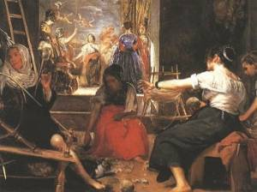
А. Мокшин «Пряха»
Диего Веласкес «Пряхи»

Slide 17
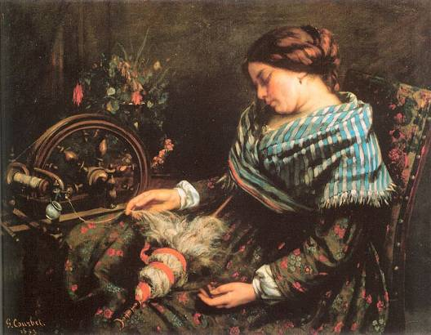
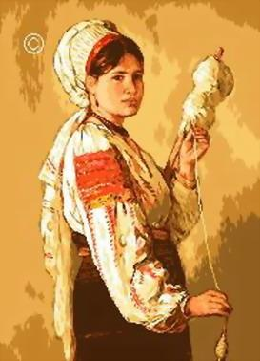
Гюстав Курбе «Спящая пряха»
Н. Григореску «Крестьянка пряха»

Slide 18
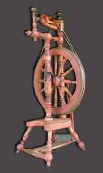
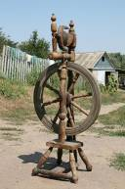
Изобретение самопрялки с ножным приводом приписывают немецкому изобретателю Юргенсу и датируют 1530 годом

Slide 19
Первая прядильная машина, англичанина Харгривса, сконструированная в 1764 – 1767 годах.

Slide 20
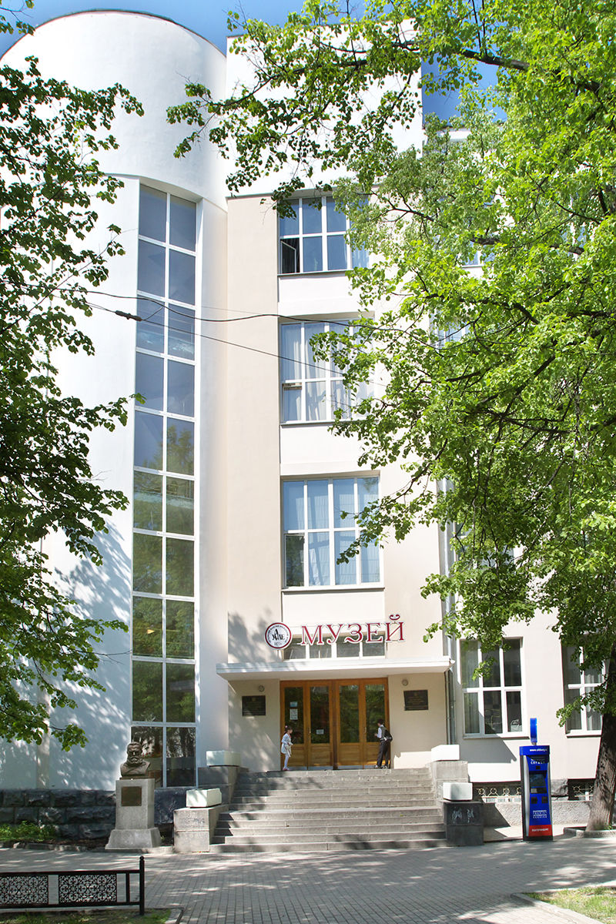
Музей истории и археологии Урала г. Екатеринбург
На одной земле, под одним небом

Slide 21
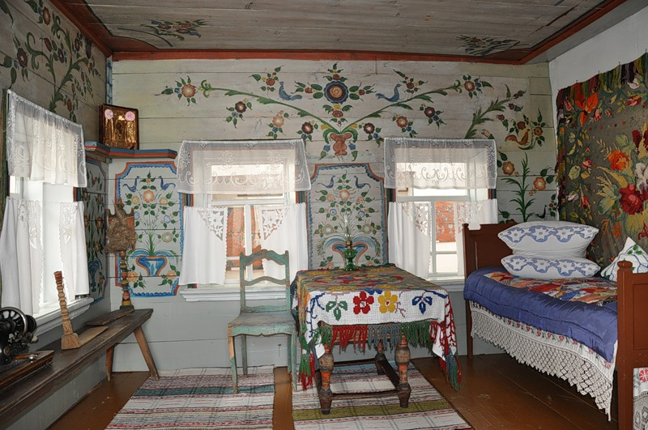
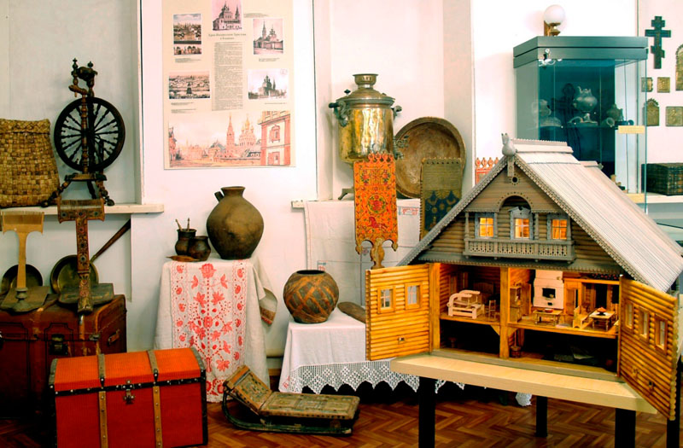
Аромашевский краеведческий музей. Алапаевский район.
Музей деревянного зодчества и прикладного искусства Урала

Slide 22
Ткань- это материал, который изготавливают на ткацком станке путем переплетения нитей или пряжи.
Процесс получения ткани из пряжи называется ткачеством.

Slide 23
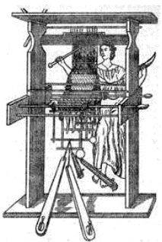
Из глубины веков...
Первый ткацкий станок появился 5-6 млн. лет до н.э.
Ткацкий станок греков

Slide 24
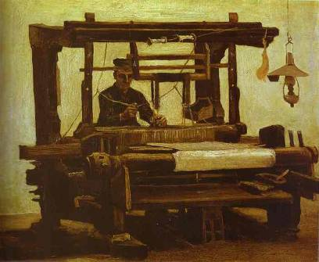
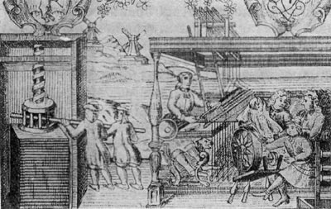
Ткацкий станок ΧVIII век
Винсент Ван Гог «Ткацкий станок»

Slide 25
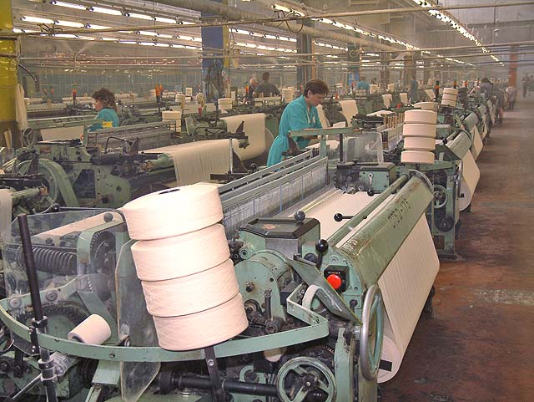
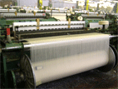
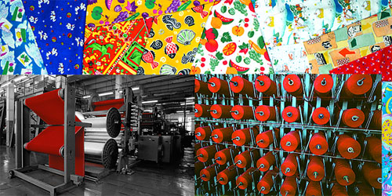
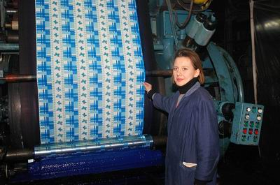
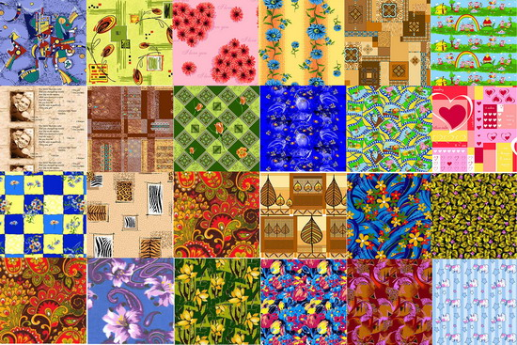
До наших дней...
В цехах ткацкой фабрики

Slide 26
Ткань состоит из нитей
основы
идет вдоль ткани, параллельно кромке;
длинная, прочная, не тянется
утка
идет поперёк ткани;
короткая, непрочная, тянется

Slide 27
Нить основы в ткани можно определить по следующим признакам:
по кромке
по степени растяжения – нить основы меньше тянется
основная нить прямая, а уточная извитая.

Slide 28
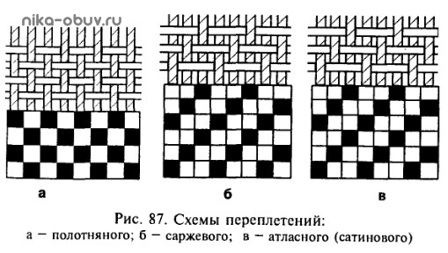
Ткацкое переплетение
это переплетение нитей основы и утка.

Slide 29
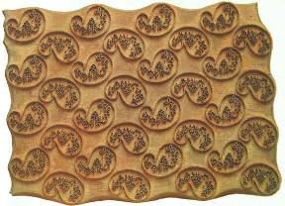
отделка ткани.
Набойщик тканей
Набойная доска
для нанесения рисунка на ткань

Slide 30
Современное производство.

